Slide 1
Система по прогнозированию игры и созданию рекомендаций к ней
Клыпин Максим 14423-ДБ
Шадрин Владислав 14423-ДБ

Slide 2
Этапы игры и системы
Прогноз погоды и энергии => Анализ CSV с учётом погрешности
Аукцион => Динамичные формирование графиков и рекомендации по закупке
Расстановка зданий => Построение схемы для эффективной передачи энергии
Игра => Предложение заготовленных скриптов, прогон игры с учётом скрипта и графиков, построение графиков

Slide 3
1. Анализ CSV
Производители энергии: солнце (день, ночь), ветер (уникально).
Потребители энергии: дома, заводы, больницы.
Получение значений потребления/производства: Разделение всей игры на участки (один день – 8 участков по 3 часа) с расчётом средних значений потребления/производства энергии или же сохранение значений на каждый тик отдельно.
Рекомендации и тактики: Вывод зданий с наилучшими производством и потреблением на основе нормализированного графика. Учёт «шпилей» и самого начала игры. Учитывание погрешности в 13%.

Slide 4
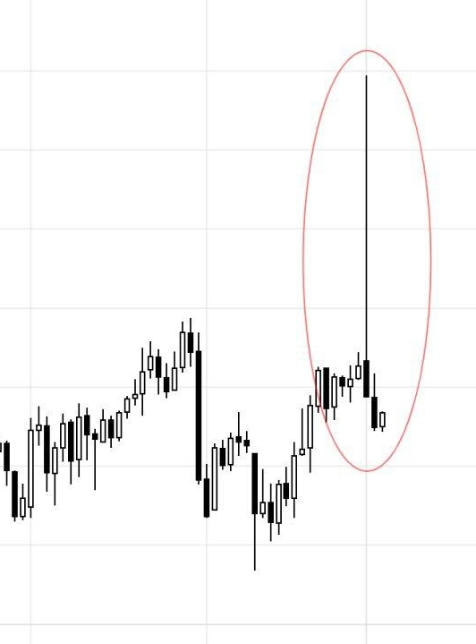
Обработка «шпилей»
Находить «шпили» (резкие изменения значений) с помощью производной. Проверять хороший это «шпиль» (долго сохраняет высокое значение) или плохой (имел высокое значение на незначительный промежуток времени) через сравнение среднего значения «шпиля» в любой момент его существования со средним значением по всему графику.

Slide 5
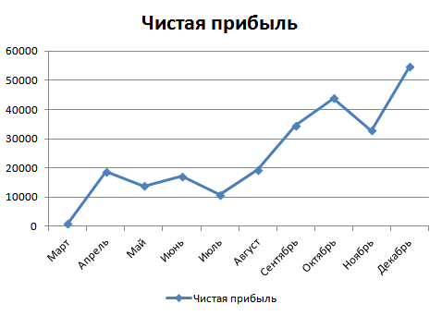
Учёт начала игры
Недостаток энергии в начале игры имеет большее влияние, чем недостаток в конце, так как к концу можно запасти энергию, а к началу – нельзя. Важно иметь хороший старт.
ПЛОХО
НОРМАЛЬНО

Slide 6
2. Ценообразование и прогноз энергии
На основе статистики и данных анализа CSV построение рекомендаций по ценообразованию на здания.
Количество потребителей устанавливает требование к минимальному количеству производителей, из-за чего при покупке новых потребителей система должна регулировать ценность производителей.
Система в реальном времени строит графики потребления и производства энергии (при плохой и положительной погрешности, а также без неё) с учётом купленных зданий.

Slide 7
3. Создание схемы по расстановке зданий
Распределение производителей по двум линиям (от производителей до станции) на основе их средней выработки днём и ночью с целью создания равной нагрузки. Если одна линия способна вместить в себя всю ожидаемую энергию в каждый временной участок игры, то дополнительная линия будет использоваться у потребителей.
При работе с потребителями используется одна линия (если не имеется дополнительной). Линия подразделяется на две с помощью подстанции. Стратегия распределения зданий сохраняется с тем лишь нюансом, что больницы обязаны быть подключены к двум линиям одновременно. К заводам подобное отношение также желательно.
ветряк
панель
ветряк
панель
станция
подстанция
дом
дом
больница

Slide 8
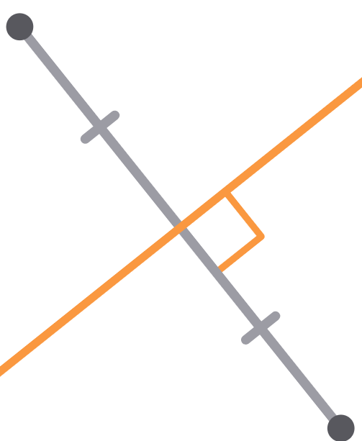
Расположение ветряков и солнечных панелей
панель
Система выдаёт подсказку по расстановке данных строений, если они имеются у пользователя.
Для солнечных панелей важно учитывать угол падения света. Желательно образовывать между направлением света и панелью перпендикуляр.
Ветряк устанавливается так, чтобы собирающая лопасть в крайнем положении стояла как можно ближе к вентилятору и чуть правее его центра. Важно учесть, чтобы лопасть ни с чем не сталкивалась. В случае, если ветряков несколько, они выстраиваются друг за другом в форме «лестницы», двигаясь к центру ветряка.
направление света
ветряк
ветряк
ветряк
вентилятор

Slide 9
4. Предложение и анализ скриптов
Система предлагает скрипт, сформулированный на основе собственных прогнозов, чтобы вовремя запасать и выгодно продавать энергию. Также имеются заготовленные под разные стратегии игры скрипты. Пользователь волен редактировать их или вовсе отказаться от них.
Пользователь может заранее прогнозировать влияние своего скрипта на игру. Для этого система берёт из игры данные, имеющиеся на момент запуска прогнозирования (количество запасённой энергии, денежные показатели, имеющиеся здания, прогноз погоды и энергии), а также скрипт, который пользователь хочет проверить, после чего вырисовывает продолжение уже имеющегося графика игры или генерирует новый с самого начала.

